Slide 1
La Carta
CORPORACIÓN MONTE ACONCAGUA
LICEO MIXTO – LOS ANDES, EDUCACIÓN GENERAL BÁSICA
3° Básico

Slide 2
1- ¿Sabes qué es una carta?
Una carta es un medio de comunicación escrito por un emisor (remitente) enviada a un receptor (destinatario).
Normalmente, el nombre y la dirección del destinatario aparecen en el anverso del sobre. El nombre y la dirección del remitente aparecen en el reverso del mismo (en el caso de sobres manuscritos) o en el anverso (en los sobres preimpresos). Existen cartas sin remitente, en las que no está anotada la dirección de quien envía la carta, bien por olvido o por omisión consciente del remitente.
La carta puede ser un texto distinto para cada ocasión, ya que el mensaje es siempre distinto. En ese sentido, sólo en parte puede considerarse texto plenamente expositivo.

Slide 3
2- Estilo de la carta
El estilo de la carta debe ser adecuado para el receptor y entendible:
- Formal, si se trata de asuntos oficiales, públicos o de negocios; Es una carta dirigida a una persona que no conocemos o con quien no tenemos amistad. Es generalmente más breve, porque quien escribe tiene la intención de ser más preciso y concreto con lo que quiere decir.
- Coloquial o informal, si se dirige a familia o amigos y se usa un lenguaje coloquial que ambos entiendan; Es informal porque la relación es de confianza.
- Familiar, que podría ser un derivado de la anterior, con la única diferencia de que ésta es específicamente para familiares.
- Extremadamente formal, en estos casos se nota una distancia aun mayor con el receptor. Además, al momento de colocar a quién se dirige la carta debe ponerse: Señor/Señora (su cargo. Ej.: Directora de la Institución) Don/Doña (Nombre y Apellido).

Slide 4
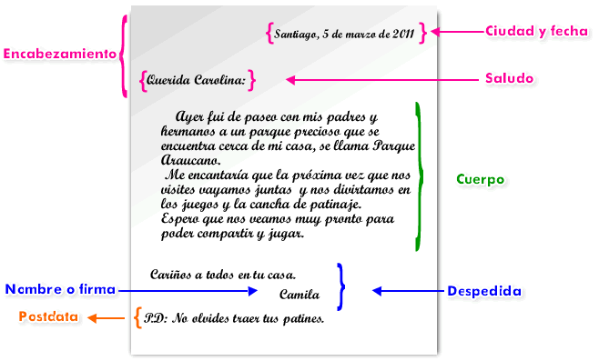
3- Partes de la carta
Usualmente, una carta se compone de cuatro partes: encabezado (lugar y fecha; Destinatario); el cuerpo de la carta; despedida y firma. A veces se agrega una postdata.
Postdata: se agrega cuando se ha olvidado decir algo en el cuerpo de la carta.
Veamos un ejemplo de una carta informal:

Slide 5
3.1- Partes de una carta formal Las cartas formales, en particular las cartas comerciales, cuentan con los siguientes conceptos:
- Encabezado: nombre, dirección y fecha del día y lugar al que se dirige.
- Saludo: personal o consolidado en fórmulas establecidas.
- Cuerpo: exposición del asunto con los temas pertinentes.
- Despedida: el nombre en la parte inferior de la carta.
- Firma clara.

Slide 6
La carta también se compone de:
- Membrete: nombre, dirección, teléfono y ciudad de la empresa que la escribe (remitente).
- Fecha: ciudad, entidad federativa, día, mes y año en que se expide la carta
- Domicilio: nombre, dirección, ciudad y código postal de la persona a quien se dirige la carta (destinatario).
Vocativo: expresión de cortesía que une al firmante con el destinatario.
Texto: exposición del asunto que motiva la carta.
Despedida: expresión de cortesía que da término a la carta.
Antefirma: razón social o denominación de la casa.
Firma: nombre completo del remitente y su rúbrica.
- Referencias finales: iniciales, mayúsculas y minúsculas respectivamente, de la persona que dicta y de quien tipea la carta.
- Otros datos: indicaciones de los anexos que se envían o el nombre de las personas a quienes se remite copia del documento. Estas anotaciones se hacen al calce y antes de las referencias finales.
- Oyente: quien es el que recibe el mensaje.
- Remitente: es quien envía la carta.

Slide 7
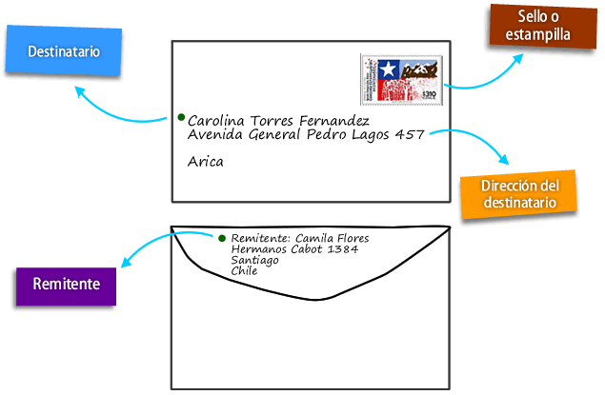
4- El Sobre
Para enviar una carta es necesario disponer de un sobre. En él hay que escribir algunos datos importantes para que esta llegue a su destino. Observa el siguiente esquema:

Slide 8
4.1- Destinatario En esta parte debes escribir el nombre de la persona a quien está dirigida la carta
4.2- La dirección
Irá hacia la derecha y en la parte de abajo del sobre. Además debes indicar la localidad del domicilio.
4.3- El remitente
Es quién envía la carta. Se pondrá en la solapa posterior del sobre. También debes indicar el domicilio del remitente y la localidad desde la que se envía.
4.4- El sello postal o estampilla
Va en la parte superior derecha.

Slide 9
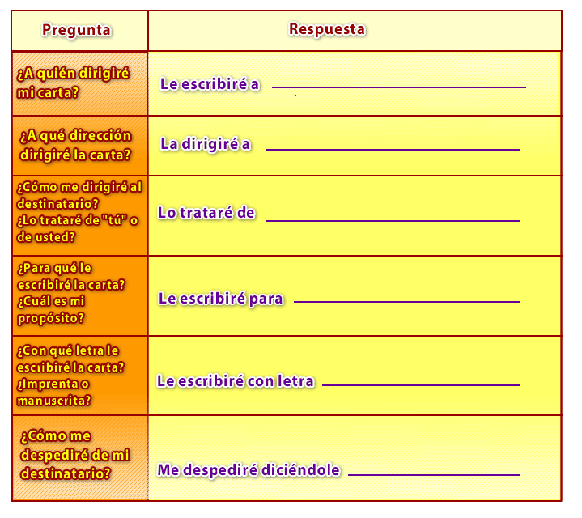
5- ¡Escribamos una carta!
- Para escribir una carta lo primeo que debes hacer es planificar el texto que deseas escribir. Para ello puedes utilizar el siguiente cuadro:

